Slide 1
Тема 1. Наука і наукове дослідження у сфері національної безпеки

Slide 2
Що таке наука?
Сьогодні існує велика кількість визначень науки в літературних джерелах.
Наука – це сфера людської діяльності, спрямована на вироблення нових знань про природу, суспільство і мислення.
Наука – сфера діяльності людини, спрямована на одержання (вироблення і систематизацію у вигляді теорій, гіпотез, законів природи чи суспільства тощо) нових знань про навколишній світ, основою якої є збір, постійне оновлення, систематизація, критичний аналіз фактів, синтез нових знань або узагальнень, що описують природні або суспільні явища, які досліджуються, та (або) дозволяють будувати причинно-наслідкові зв’язки між явищами і прогнозувати їх перебіг (Проект Закону України “Про внесення змін до Закону України “Про наукову і науково-технічну діяльність” від 2014 р.- офіційно не прийнятий)

Slide 3
Поняття науки слід розглядати з трьох основних позицій:
по-перше, з теоретичної, як систему знань, як форму суспільної свідомості або як систему достовірних і безперервно вдосконалюваних знань про об’єктивні закони розвитку природи і суспільства;
по-друге, як певний вид суспільного розподілу праці, як наукову діяльність, пов’язану з цілою системою відносин між вченими і науковими установами. Наука впливає на розвиток матеріально-технічної бази суспільства, що ґрунтується на широкому застосуванні новітніх науково-технічних досягнень;
по-третє, з позицій практичного застосування висновків науки, тобто її суспільної ролі. Наука виступає виробничою силою у розвитку соціально-економічних відносин у суспільстві, дозволяє створювати нові засоби й предмети праці, технології виробництва, сприяє налагодженню галузевих і міжгалузевих економічних зв’язків.

Slide 4
Якою є мета та завдання науки?
Мета науки – пізнання законів розвитку природи і суспільства, їх вплив на природу на базі використання знань з метою отримання корисних для суспільства результатів.
Метою наукової діяльності є отримання (виробництво) знань.
Завдання науки
- констатація – збір і узагальнення фактів;
- інтерпретація – пояснення взаємозв’язків явищ;
- побудови моделей – пояснення суті явищ, їх внутрішніх взаємозв’язків і протиріч;
- прогнозування процесів і явищ;
- встановлення можливих форм і напрямів практичного використання отриманих знань.

Slide 7
Функції науки
Евристична - засіб здійснення відкриттів, отримання принципово нового знання
Пізнавальна - засіб отримання знання: фіксації, описання, узагальнення фактів, побудови теорій, виділення закономірностей
Пояснювальна - пояснює явища дійсності через виявлення законів, закономірностей та тенденцій
Інструментальна - формує інструмент розуміння реальності
Технологічна - здійснює технологічне втілення наукового знання
Інституційна - специфічний інститут у суспільстві
Культурологічна - важлива підсистема та елемент механізму культури
Світоглядна - забезпечує формування наукового світогляду
Експертно-оціночна - оцінює ті або інші проблеми, практичні і наукові проекти
Управлінська - забезпечує реалізацію управління суспільством
Комерційна - являє собою засіб отримання комерційного прибутку від реалізації продукту науки
Соціальна - реалізує процес освіти і соціалізації людей
Практична - підвищує ефективність діяльності людини

Slide 8
Розвиток науки та діяльність наукових установ в Україні регламентовані:
Законом України «Про наукову і науково-технічну діяльність» від 26 листопада 2015 року № 848-VIII. https://zakon.rada.gov.ua/laws/show/848-19#Text

Slide 9
Наукова діяльність - інтелектуальна творча діяльність, спрямована на одержання нових знань та (або) пошук шляхів їх застосування, основними видами якої є фундаментальні та прикладні наукові дослідження.
Фундаментальні наукові дослідження - теоретичні та експериментальні наукові дослідження, спрямовані на одержання нових знань про закономірності організації та розвитку природи, суспільства, людини, їх взаємозв’язків. Результатом фундаментальних наукових досліджень є гіпотези, теорії, нові методи пізнання, відкриття законів природи, невідомих раніше явищ і властивостей матерії, виявлення закономірностей розвитку суспільства тощо, які не орієнтовані на безпосереднє практичне використання у сфері економіки.
Прикладні наукові дослідження - теоретичні та експериментальні наукові дослідження, спрямовані на одержання і використання нових знань для практичних цілей. Результатом прикладних наукових досліджень є нові знання, призначені для створення нових або вдосконалення існуючих матеріалів, продуктів, пристроїв, методів, систем, технологій, конкретні пропозиції щодо виконання актуальних науково-технічних та суспільних завдань.
Фундаментальні дослідження, як правило, випереджають прикладні і створюють для них теоретичний заділ. Зміцнення взаємозв'язків між фундаментальними і прикладними дослідженнями, скорочення строків впровадження наукових досягнень у практику та виробництво — одне з основних завдань сучасної організації науки.

Slide 10
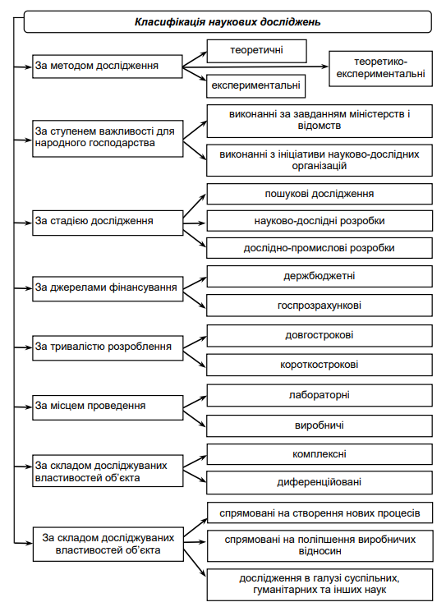

Slide 11
Як поділяється наука?
Класифікація науки
природничі (фізика, хімія, біологія, географія, астрологія та ін.), науки, предметом яких є різні види матерії та форми їхнього руху, їх взаємозв´язки та закономірності;
суспільні (економічні, філологічні, філософські, логічні, психологічні, історичні, педагогічні та ін.), науки, предметом яких є дослідження соціально-економічних, політичних та ідеологічних закономірностей розвитку суспільних відносин;
технічні (радіотехніка, машинобудування, літакобудування), предметом яких є дослідження конкретних технічних характеристик і їх взаємозв´язки.

Slide 13
Емпіричний рівень науки — рівень пізнавального процесу, що дає знання тих закономірних зв'язків і відношень, які виявляються через аналіз безпосередніх даних спостереження.
Емпіричні дослідження – це спостереження і дослідження конкретних явищ, експеримент, а також групування, класифікація та опис результатів дослідження і експерименту, впровадження їх у практичну діяльність людей.
В процесі емпіричних досліджень накопичується первинний дослідний матеріал, який вимагає подальшої обробки та узагальнення. На даному рівні пізнання маємо справу з фактами і їх описом.

Slide 14
Теоретичний рівень пізнання характеризується домінуванням по­нять, теорій, законів, принципів, наукових узагальнень і висновків. Теоретичне пізнання відображає предмети, властивості і відносини з боку універсальних внутрішніх, істотних зв'язків і закономірностей, що осягнуті раціональною обробкою емпіричних даних. Відбувається така обробка на основі прийомів пізнання.
Головна мета теоретичного пізнання - привести отримані дані в струнку систему, створити з них наукову картину, інтерпретувати емпіричні факти.

Slide 16
Характеристика елементів науки
Наукові закони. Головним складовим елементом науки є наукові закони, які мають відповідати законам об’єктивного світу, бути більш-менш точним їх відображенням. Закони – це прояв істотного необхідного зв’язку явищ, внутрішнього зв’язку між причиною і наслідком, що зумовлює певний закономірний розвиток явищ.
Принцип – це те, що завжди, за будь-яких умов, без будь-якого винятку властиве певному явищу. Принцип виступає основою, початком, керівною ідеєю у будь-яких відносинах.
Постулат – попереднє припущення в певній науковій теорії, прийняте, як початкове, недоведене в її межах положення. В методології науки поняття “постулат” зазвичай використовується як синонім більш вживаному поняттю “аксіома”.
Правило – положення (припис, норма), яке визначає закономірність, стале співвідношення певних явищ. Правилом також називають принцип, яким керуються у житті, у праці, в поведінці тощо.

Slide 17
Науковий факт - це відображення конкретного явища в людській свідомості, тобто його опис за допомогою мови науки (позначення, терміни і т.п.). Однією з найважливіших властивостей наукового факту є його достовірність, яка обумовлюється можливістю його відтворення за допомогою різних експериментів. Щоб факт вважався достовірним, потрібно його підтвердження в ході численних спостережень або експериментів
Категорії – найзагальніші філософські поняття науки, що відображають особливості її предмету, змісту і методу. Вони є незмінним засобом дослідження і систематизації матеріалу. Кожна категорія відображає й фіксує певну сторону об’єктивного світу.
Термін – слово або словосполучення, яке фіксує певне поняття науки, техніки, мистецтва тощо. Термін є елементом мови науки, застосування якого зумовлене необхідністю точного та однозначного позначення даних науки, особливо тих, для яких у повсякденній мові немає відповідної назви. На відміну від слів повсякденної мови, терміни позбавлені емоційного характеру. Терміни відображають суть явища й тим самим сприяють орієнтації дослідника у певній галузі знань, більш глибокому розумінню науково-технічних проблем і наукових теорій.

Slide 18
Поняття – одна із форм відображення світу на стадії пізнання, пов’язаної із застосуванням мови; форма (спосіб) узагальнення предметів та явищ. Поняттям називають також думку, яка є узагальненням (та розумовим виділенням) предметів певного класу за їх специфічними (в сукупності відмінними) ознаками, причому предмети одного класу (атоми, тварини, рослини, суспільно-економічні формації, господарські факти тощо) можуть узагальнюватися в поняття за різною сукупністю ознак.
Оволодіти поняттям означає визначити:
обсяг поняття;
його зміст;
споріднені поняття;
експлікацію поняття (тобто вираження, пояснення даного поняття через інші, більш прості).

Slide 19
Парадигми – визнані всіма наукові досягнення, які протягом певного часу дають науковому світу модель постановки проблем та їх вирішення.
Проблеми. Проблема – це форма теоретичного знання, змістом якої є те, що поки не є пізнаним людиною, але потребує пізнання. Наукова проблема виражається в наявності суперечливої ситуації, яка потребує відповідного розв’язку. Проблема як форма знання включає її постановку та розв’язок, причому вміння правильно поставити проблему – необхідна передумова її розв’язку.
Гіпотеза – наукове припущення, що висувається для пояснення будь-яких явищ дійсності, властивостей або причин досліджуваних явищ і потребує перевірки досвідом та теоретичного обґрунтування; це форма теоретичного знання, що містить пропозицію, яка сформульована на підставі ряду фактів, істинне значення якого не визначене і потребує доказів. Основний зміст гіпотези не повинен суперечити законам, встановленим в певній системі знань.
Гіпотеза має бути гранично простою, тобто такою, яка не потребує висунення нових гіпотез або припущень при збільшенні кількості спостережень та підвищенні їх точності.
В науці гіпотеза є формою переходу від опису об’єкта, що розглядався, до його пояснення. В ході перевірки гіпотеза може стати істинною теорією; може бути видозмінена, уточнена, конкретизована; може бути відкинута, якщо перевірка дає негативний результат.

Slide 20
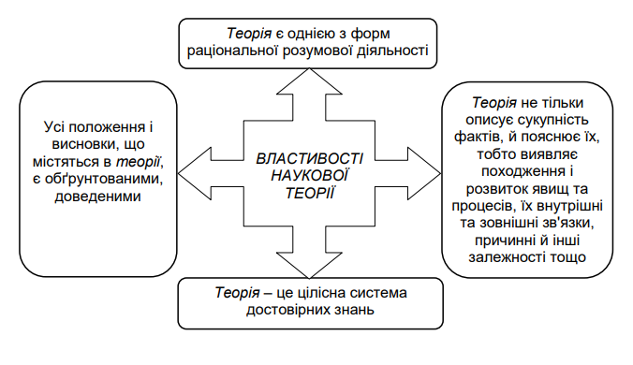
Теорія - це логічно обґрунтована і перевірена на практиці система знань, що дає цілісне відображення закономірних і істотних зв'язків у певній галузі об'єктивної реальності. Головне завдання теорії - описати, систематизувати і пояснити всю множину емпіричних фактів. Іншими словами, теорія являє собою систему істинного, вже доведеного, підтвердженого знання про сутність явищ, вищу форму наукового знання, всебічно розкриває структуру, функціонування і розвиток досліджуваного об'єкта, взаємини всіх його елементів, сторін і зв'язків. Наукова теорія - це система знання, що розвивається, головними елементами якої є принципи і закони.

Slide 21
Концепції
Аксіоми
Факти
Постулати
Теорія
Судження
Принципи
Поняття
Положення

Slide 22
Концепція – система поглядів на певне явище; спосіб розуміння, тлумачення якихось явищ, основна ідея будь-якої теорії.
Концепція істотно відрізняється від теорії не тільки своєю незавершеністю, але й недостатньою верифікованістю. Головне призначення концепції полягає в інтеграції певного масиву знання, у прагненні використовувати його для пояснення, пошуку закономірностей.

Slide 23
Ключові нормативно-правові акти, що регулюють наукову діяльність в Україні
Про вищу освіту Верховна Рада України; Закон від 01.07.2014 № 1556-VII
В Законі розкриваються засади підготовки наукових та науково-педагогічних працівників, зокрема, в аспірантурі, асистентурі-стажуванні та докторантурі; наукової та науково-технічна діяльність у вузі.
Про наукову і науково-технічну діяльність Верховна Рада України; Закон від 26.11.2015 № 848-VIII
Закон визначає правові, організаційні та фінансові засади функціонування і розвитку науково-технічної сфери, створює умови для наукової і науково-технічної діяльності, забезпечення потреб суспільства і держави у технологічному розвитку.
Про наукову і науково-технічну експертизу Верховна Рада України; Закон від 10.02.1995 № 51/95-ВР
Про наукові парки Верховна Рада України; Закон від 25.06.2009 № 1563-VI

Slide 24
Ключові нормативно-правові акти, що регулюють наукову діяльність в Україні
Про державне регулювання діяльності у сфері трансферу технологій Верховна Рада України; Закон від 14.09.2006 № 143-V
Про інноваційну діяльність
Верховна Рада України; Закон від 04.07.2002 № 40-IV
Про пріоритетні напрями розвитку науки і техніки Верховна Рада України; Закон від 11.07.2001 № 2623-III
Про державне регулювання діяльності у сфері трансферу технологій Верховна Рада України; Закон від 14.09.2006 № 143-V
Про пріоритетні напрями інноваційної діяльності в Україні
Верховна Рада України; Закон від 08.09.2011 № 3715-VI

Slide 25
Суб’єкт наукової діяльності
як усе людство, що складається з окремих народів, коли кожен народ, виробляючи норми, ідеї та цінності, що фіксуються в його культурі, виступає як особливий суб'єкт
пізнавальної діяльності
як особливе співтовариство людей – учених, спеціально зайнятих виробництвом знання
як окремий вчений, з ім'ям якого пов'язано відкриття

Slide 26
Суб’єкти наукової та науково-технічної діяльності
Учений
фізична особа, яка проводить фундаментальні та (або) прикладні наукові дослідження і отримує наукові та (або) науково-технічні (прикладні) результати
Молодий учений
вчений віком до 35 років включно, який має вищу освіту не нижче другого (магістерського) рівня, або вчений віком до 40 років включно, який має науковий ступінь доктора наук
Науковий працівник
вчений, який має вищу освіту не нижче другого (магістерського) рівня, відповідно до трудового договору (контракту) професійно провадить наукову, науково-технічну, науково-організаційну, науково-педагогічну діяльність та має відповідну кваліфікацію незалежно від наявності наукового ступеня або вченого звання
Наукова установа
юридична особа незалежно від організаційно-правової форми та форми власності, утворена в установленому законодавством порядку, для якої наукова та (або) науково-технічна діяльність є основною

Slide 27
Суб’єкти наукової та науково-технічної діяльності
Громадські наукові організації
об'єднання вчених для цілеспрямованого розвитку відповідних напрямів науки, захисту фахових інтересів, взаємної координації науково-дослідної роботи, обміну досвідом
Науково-педагогічний працівник
вчений, який має вищу освіту не нижче другого (магістерського) рівня, відповідно до трудового договору (контракту) в університеті, академії, інституті професійно провадить педагогічну та наукову або науково-педагогічну діяльність та має відповідну кваліфікацію незалежно від наявності наукового ступеня або вченого звання, підтверджену результатами атестації
Виробничо-орієнтована (галузева) наукова установа
наукова установа, науково-технічний результат діяльності якої призначений для безпосереднього впровадження у виробництво та/або практичного використання на підприємствах і в установах
Вищі навчальні заклади III– IV рівнів акредитації
інститут, музична академія, академія, університет, які здійснюють підготовку фахівців за такими освітньо-кваліфікаційними рівнями, як спеціаліст і магістр

Slide 28
Суб’єкти наукової та науково-технічної діяльності
вчений, який проводить фундаментальні та (або) прикладні наукові дослідження у рамках підготовки в аспірантурі у закладі вищої освіти/науковій установі для здобуття ступеня доктора філософії
аспірант
ад’юнкт
вчений, який проводить наукові дослідження у рамках підготовки в ад’юнктурі вищого військового навчального закладу (закладу вищої освіти із специфічними умовами навчання) для здобуття ступеня доктора філософії
докторант
вчений, який проходить підготовку в докторантурі наукової установи (закладу вищої освіти) для здобуття наукового ступеня доктора наук

